Slide 1
Pseudo-CODIGO
RESOLUCION DE PROBLEMAS

Slide 2
objetivos
Propósito | Resolver problemas definiendo formalmente un modelo de computación.
Objetivos | OA 3 Desarrollar y programar algoritmos para ejecutar procedimientos matemáticos, realizar cálculos y obtener términos definidos por una regla o patrón. OA g Elaborar representaciones, tanto en forma manual como digital, y justificar cómo una misma información puede ser utilizada según el tipo de representación. OA j Desarrollar un trabajo colaborativo en línea para discusión y resolución de tareas matemáticas, usando herramientas electrónicas de productividad, entornos virtuales y redes sociales.
Actitudes | Aprovechar las herramientas disponibles para aprender y resolver problemas. Trabajar colaborativamente en la generación, desarrollo y gestión de proyectos y la resolución de problemas, integrando las diferentes ideas y puntos de vista.

Slide 3

¿Recordemos, algo?
Pensamiento Computacional se define como el proceso por el cual un individuo, a través de habilidades propias de la computación y del pensamiento crítico, del pensamiento lateral y otros más, logra hacerles frente a problemas de distinta índole.
¿Me parece conocida esta definición?

Slide 4
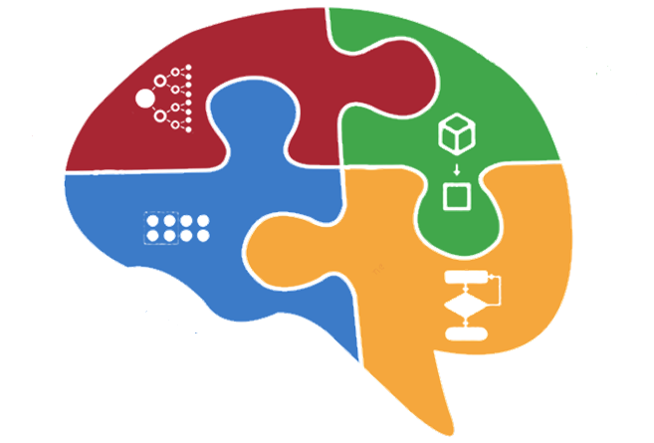
el Pensamiento Computacional
DESCOMPOSICIÓN
Consiste en el procedimiento por el cual un problema de mayor complejidad se desarticula en pequeñas series más manejables.
ABSTRACCIÓN
Consiste en la omisión de información irrelevante al problema propuesto.
1
3
2
4
PATRONES
luego de la desarticulación del problema complejo, las pequeñas series son enfrentadas de forma individual de manera que puedan ser resueltas de forma similar a problemas frecuentados anteriormente.
ALGORITMOS
se presentan pasos para la resolución de cada problema.

Slide 5


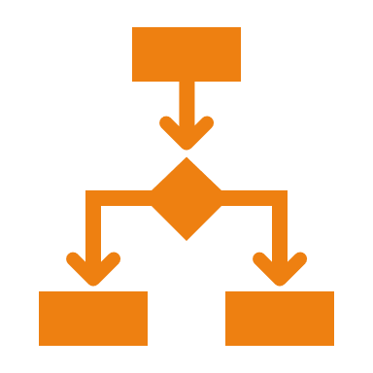
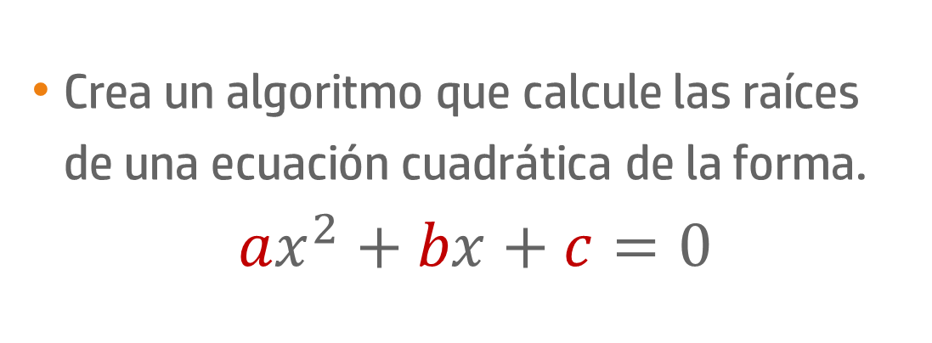
MI ALGORITMO
¿Qué sabemos?
¿Cuales son las variables
Algoritmo
Crea un algoritmo que calcule las raíces de una ecuación cuadrática de la forma.
$$ax^{2}+bx+c=0$$

Slide 6

¿Qué sabemos?
$$ax^{2}+bx+c=0$$
La ecuación de segundo grado donde x es la variable, y a, b y c constantes; a es el coeficiente cuadrático (distinto de 0), b el coeficiente lineal y c es el término independiente.
Este polinomio se puede interpretar mediante la gráfica de una función cuadrática, es decir, por una parábola.

Slide 7
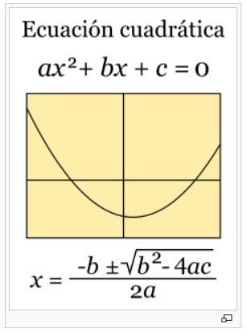
¿Qué sabemos?
Esta representación gráfica es útil, porque las abscisas de las intersecciones o punto de tangencia de esta gráfica, en el caso de existir, con el eje X son las raíces reales de la ecuación.
Si la parábola no corta el eje X las raíces son números complejos, corresponden a un discriminante negativo.
De Drini - Trabajo propio, CC BY-SA 4.0, https://commons.wikimedia.org/w/index.php?curid=5011314

Slide 8
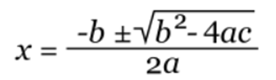
Variables
Fórmula general para la obtención de raíces:
En nuestro caso la variable son a, b y c. Esto lo sabemos de la ecuación general para la obtención de raíces. Sin embargo existe un problema al calcular esta ecuación, debido a la raíz la cual el subradical debe ser mayor o igual a cero.
¿Cómo evitamos este error?
Calculando el discriminante Δ

Slide 9
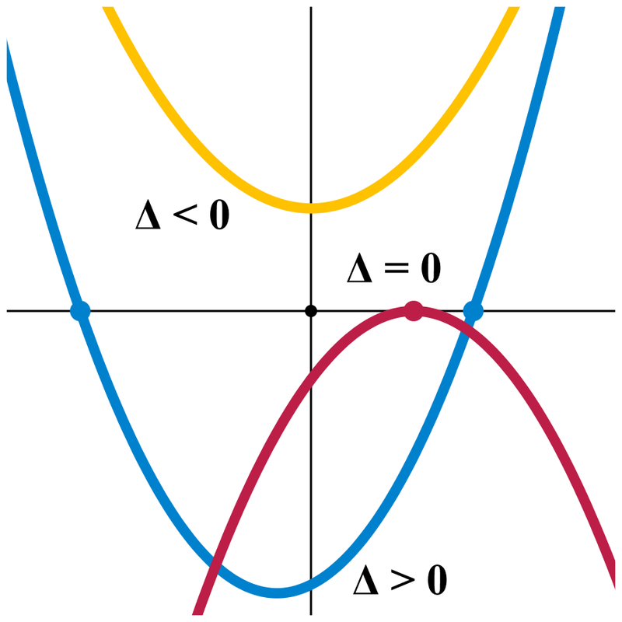
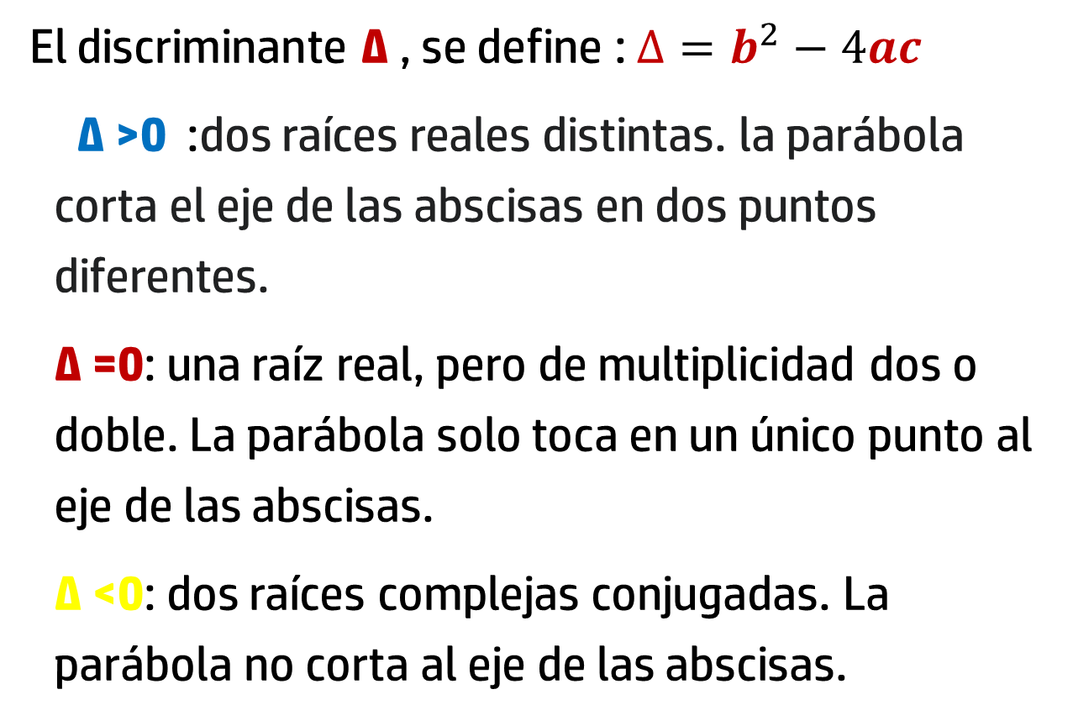
Variables
El discriminante Δ , se define : $Δ=b^{2}−4ac$
Δ >0 :dos raíces reales distintas. la parábola corta el eje de las abscisas en dos puntos diferentes.
Δ =0: una raíz real, pero de multiplicidad dos o doble. La parábola solo toca en un único punto al eje de las abscisas.
Δ <0: dos raíces complejas conjugadas. La parábola no corta al eje de las abscisas.
De KSmrq - self-made using text editor to produce SVG, Batik to render, CC BY-SA 3.0, https://commons.wikimedia.org/w/index.php?curid=2114019

Slide 10
Variables
En resumen, podemos definir cuatro variables que debe ingresar el usuario
Coeficientes de la Ecuación: a, b y c (Reales)
Variable auxiliar: d (Discriminante, Real)
re (Calculo real)
im (calculo imaginario)
Soluciones x₁, x₂

Slide 11
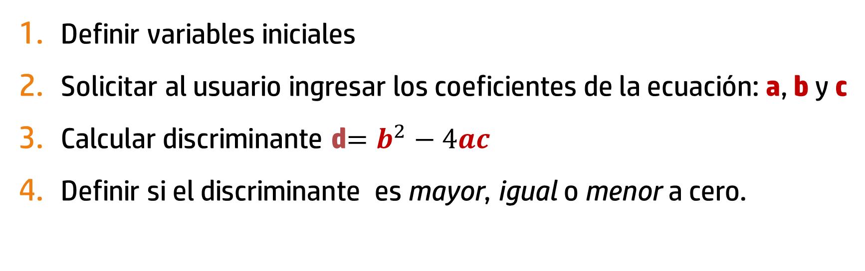
EL ALGORITMO
Definir variables iniciales
Solicitar al usuario ingresar los coeficientes de la ecuación: a, b y c
Calcular discriminante d$=b^{2}−4ac$
Definir si el discriminante es mayor, igual o menor a cero.

Slide 12
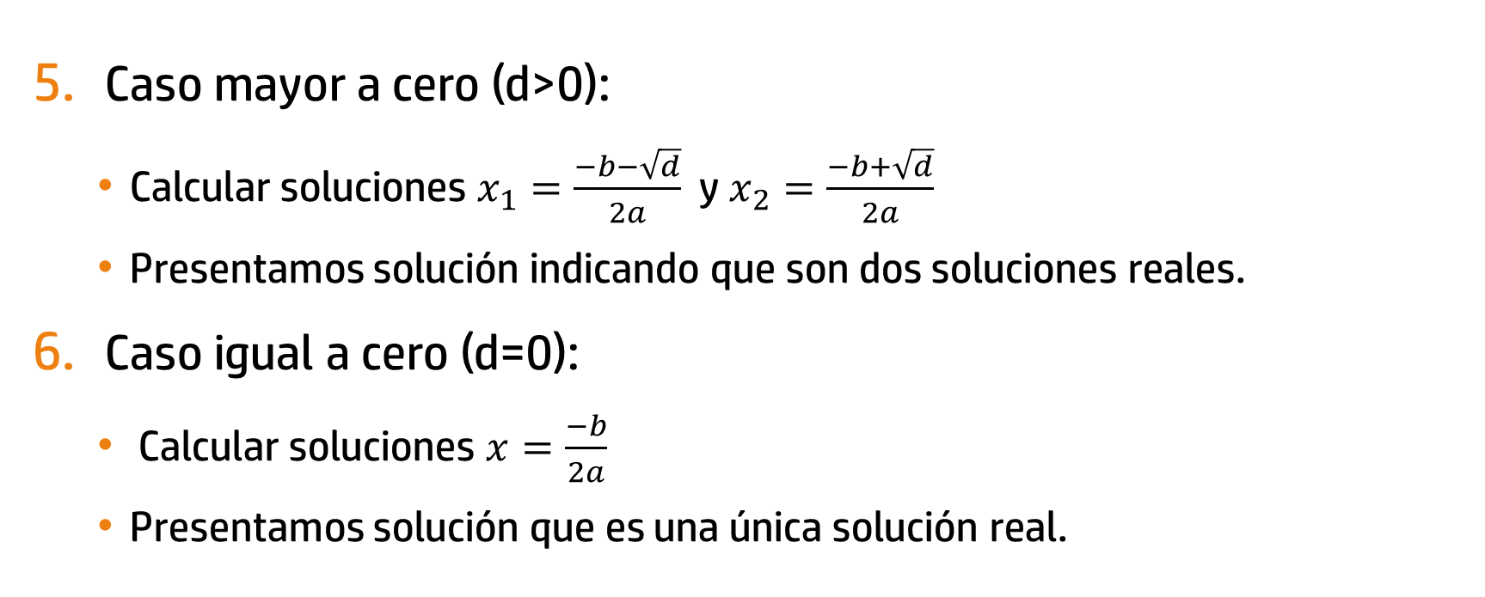
EL ALGORITMO
Caso mayor a cero (d>0):
  Calcular soluciones $x_{1}=\frac{−b−\sqrt{d}}{2a}$ y $x_{2}=\frac{−b+\sqrt{d}}{2a}$
  Presentamos solución indicando que son dos soluciones reales.
Caso igual a cero (d=0):
  Calcular soluciones $x=\frac{−b}{2a}$
  Presentamos solución que es una única solución real.

Slide 13
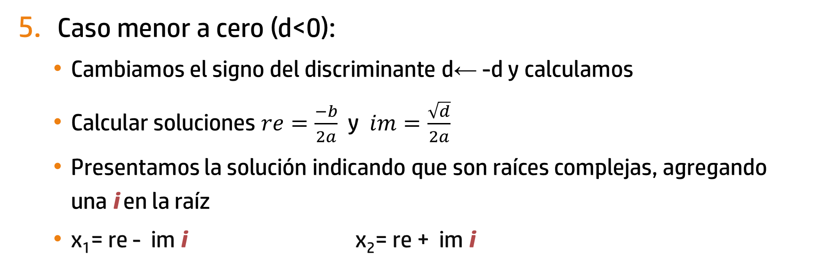
EL ALGORITMO
Caso menor a cero (d<0):
  Cambiamos el signo del discriminante d← -d y calculamos
  Calcular soluciones $re=\frac{−b}{2a}$ y $im=\frac{\sqrt{d}}{2a}$
  Presentamos la solución indicando que son raíces complejas, agregando una i en la raíz
  x₁= re - im i x₂= re + im i

